Slide 1

Игра на охотничьей заимке
«Ам амщум»
«Эй, моя загадка»
Преподаватель дополнительного образования: Гноевых Н.В.
г. Ханты-Мансийск, 2024 г.

Slide 2

Кто знает, что означает «ОХОТНИЧЬЯ ЗАИМКА»?

Slide 3
Заи́мка —
— занятие никому не принадлежащих земель для поселения и ведения сельского хозяйства; в России (чаще на Русском Севере и в Сибири) — поселение, обычно однодворное, возникшее в результате заимки, то есть поставленное на земельном участке, занятом кем-либо по праву первого владения, вдали от освоенных территорий.
Также — небольшой отдаленный населённый пункт (земледельческий, охотничий, рыболовецкий), как правило в Сибири; отдельная усадьба или небольшой посёлок за пределами основного селения.

Slide 4
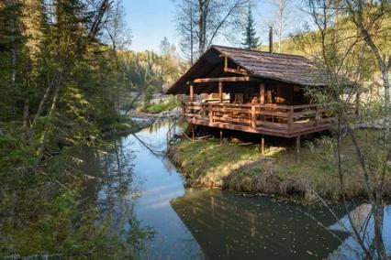
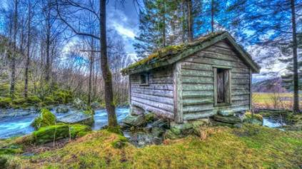
Другими словами - это охотничья избушка (общего пользования) в тайге. Каждый охотник знает, где именно она находится и при необходимости может там переночевать, или остаться на весь свой охотничий сезон.

Slide 5
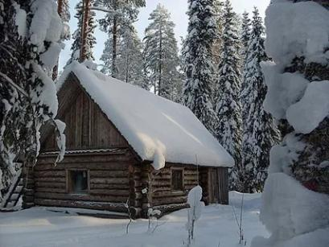
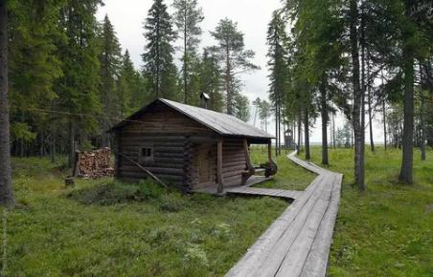
Кстати, каждый охотник покидая заимку, оставляет там чай, сухари, спички, сахар и др. продукты для тех, кто придет после него, и по каким то причинам будет без провианта. Это закон тайги и все охотники свято соблюдают его.

Slide 6
Что важно знать каждому охотнику?
«Каждый
охотник
Желает
знать,
где
Сидит
фазан»

Slide 7
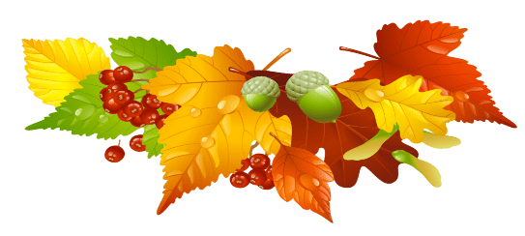
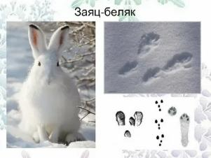
Отгадай загадки:
Не барашек и не кот,
Носит шубу круглый год.
Шуба серая для лета,
Для зимы другого цвета.
Кто это?

Slide 8

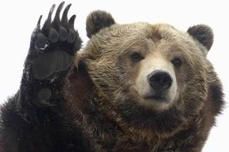
Может белый быть и бурый,
Он густой гордится шкурой.
Любит рыбкою питаться
Или мёдом баловаться.
Громко может он реветь.
Что за зверь такой?

Slide 9

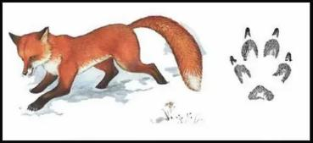
Знают все: она плутовка,
Кур таскать умеет ловко,
Промелькнёт хвост по двору
И запрячется в нору.
Яркий мех – её краса.
Очень хитрый зверь…

Slide 10

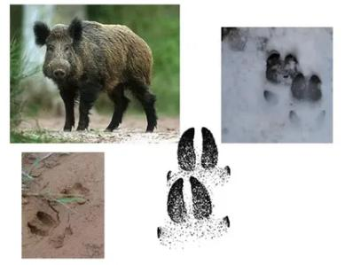
Родственник домашней свинки,
Есть клыки, торчит щетинка,
Ест листву, траву, коренья,
Жёлуди для настроенья,
Ищет их то тут, то там,
Житель леса кто?…

Slide 11
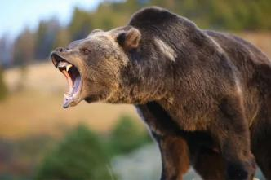
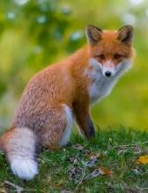
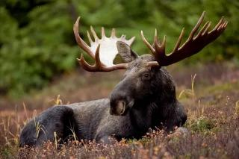
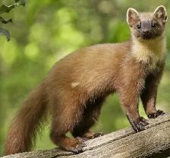
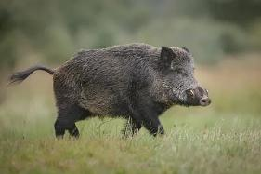
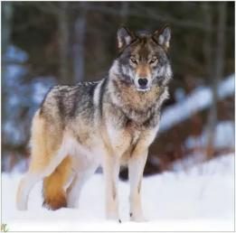
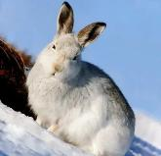
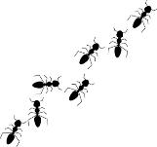
Каких животных Сибири вы ещё знаете?

Slide 12
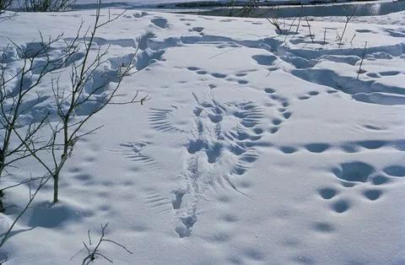
Как же охотник узнаёт, где искать зверей?

Slide 13
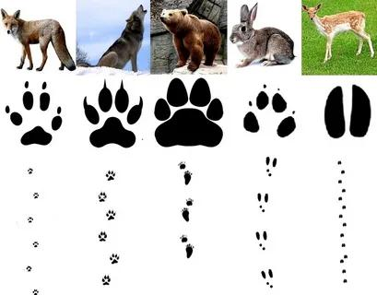
Игра «Следы Животных»
Пройдите по ссылке и отгадайте животного по его следам
https://wordwall.net/resource/80602647 от 23.10.24 г.

Slide 14
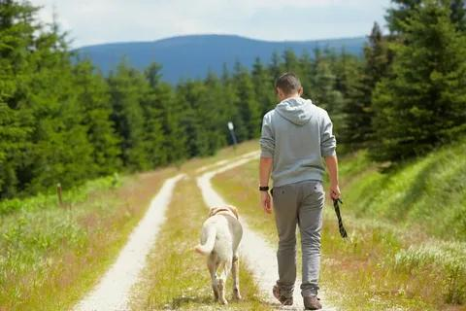
Кто же самый главный помощник для охотника?
Самый верный в мире друг,
Не найти таких вокруг,
Часто дом наш охраняет,
Кто заходит, сразу лает.

Slide 15
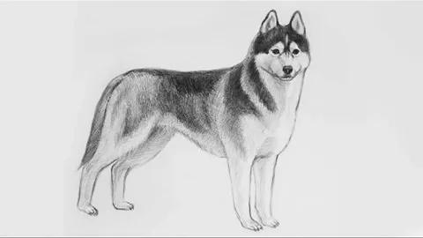
Поэтапное выполнение работы
Давайте нарисуем собаку

Slide 16
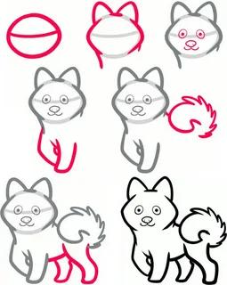
Лайка
Хвост колечком завила.
У неё в тайге дела
Громким лаем обозначит
Всех кого тайга запрячет!

Slide 17
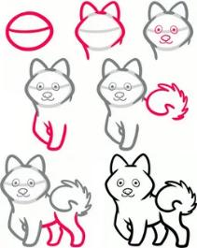
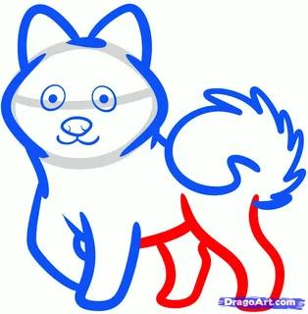

Slide 18
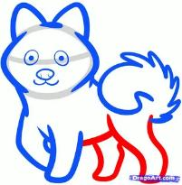
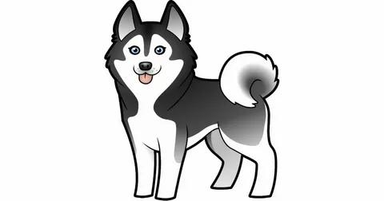

Slide 19
Жду Ваших работ!
Рисунки отправляйте в группу Сферум по ссылке:
https://sferum.ru/?p=messages&join=QR2Xfd5Pma9qTqRDtiOqkN_4JDN8AgQdgsU=
С уважением преподаватель доп.образования Гноевых Наталья Васильевна
МБУ ДО ДЭКОЦ
г. Ханты-Мансийск, 2024 г.

